Slide 1
PROGRAMACIÓN ORIENTADA A OBJETOS
Unidad 2: Relaciones entre Clases
UNIVERSIDAD PERUANA DE CIENCIAS APLICADAS
INGENIERÍA DE SISTEMAS - EPE

Slide 2
UNIDAD 2: Relaciones entre Clases
AGENDA
Clases y Objetos
    Atributos y estado
    Métodos
    Definición de Clase
Relaciones entre Clases
    Asociación
    Agregación
    Composición
    Generalización
    Jerarquía

Slide 3

UNIDAD 2: Relaciones entre Clases
AGENDA
CLASES Y OBJETOS

Slide 4
CLASES Y OBJETOS
OBJETO
Un Objeto tiene un identificador que nunca cambia, tiene comportamientos y atributos que son específicos para la clase a la que pertenece, pero cada objeto tiene determinados valores para sus atributos.
UPC - EPE - POO

Slide 5
CLASES Y OBJETOS
OBJETO
Ejemplo:
OBJETOS DE LA
CLASE AUTO
CLASE AUTO
Atributos:
Marca
Color
Modelo
Año
Placa
Comportamiento:
Encender
Avanzar
Parar
Nissan
Blanco
Bluebird
1998
BQY990
Toyota
Rojo
Corolla
2005
AGP451
UPC - EPE - POO

Slide 6
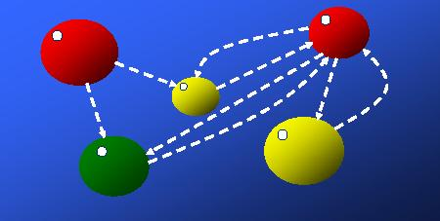
CLASES Y OBJETOS
OBJETOS Y ALGORITMIA
La resolución de problemas se hace desde el punto de vista de los objetos.
Aplicación: Se compone de objetos que se comunican para lograr un objetivo común.
UPC - EPE - POO
Notes:
Mensaje:
Es la forma en la que los objetos interactúan entre ellos. Un objeto Emisor(Sender) envía un mensaje a otro receptor(receiver) para requerir o para notificar algo. El mensaje puede contener información a través de parámetros. El receptor puede ignorar el mensaje, contestarlo, tomar alguna acción que implique modificar su estado interno, enviar mensajes a otros objetos, etc. Lo que el receptor hace realmente depende del método asociado a ese mensaje, ya que todo mensaje está asociado a un método.

Slide 7
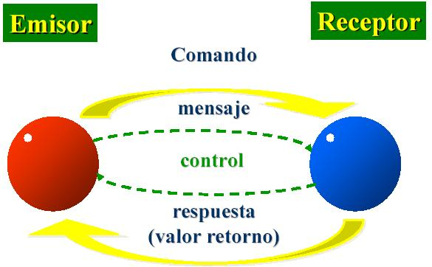
CLASES Y OBJETOS
OBJETOS Y ALGORITMIA
Los objetos son entidades activas, que emiten mensajes y responden a estímulos. Es decir, un objeto Emisor (sender) envía un mensaje a otro receptor (receiver) para requerir o para notificar algo.
UPC - EPE - POO

Slide 8
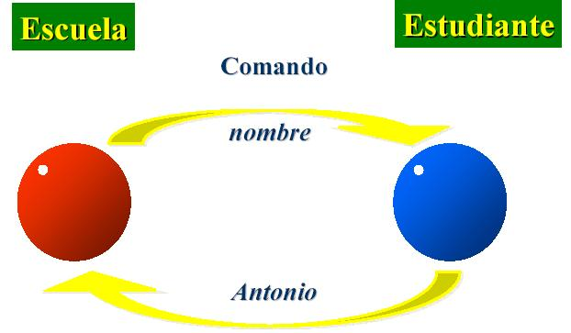
CLASES Y OBJETOS
OBJETOS Y ALGORITMIA
Ejemplo de comunicación entre objetos
UPC - EPE - POO

Slide 9
CLASES Y OBJETOS
PROPIEDADES DE LOS OBJETOS
Se definen en un momento dado y son:
Identidad: Qué objeto es. Aquello que lo distingue de los demás.
Estado: Las características del objeto, su estructura.
Comportamiento: Lo que el objeto puede hacer.
UPC - EPE - POO

Slide 10
CLASES Y OBJETOS
COMPORTAMIENTO
Se refiere a la conducta externa del Objeto. ¿Qué puede hacer?. ¿Qué operaciones o servicios provee desde el punto de vista del Cliente?.
Es la manera en que un objeto reacciona ante mensajes recibidos, básicamente:
  Enviando mensajes.
  Cambiando de estado.
UPC - EPE - POO

Slide 11
CLASES Y OBJETOS
RESPONSABILIDADES
Acciones que deben ser realizadas por un objeto de una clase. Con respecto a otro.
Ligadas a las obligaciones de un objeto en cuanto a su comportamiento.
Incluyen tanto el comportamiento, como el acceso a los atributos de los objetos.
UPC - EPE - POO

Slide 12
CLASES Y OBJETOS
MENSAJES
Es la forma en que interactúan los Objetos entre ellos. Es la solicitud de un Objeto (Cliente) a otro Objeto (Servidor) para la realización de una responsabilidad.
En Programación: Nombre del Método + Parámetros.
Cliente
Servidor
Mensaje
Comandos
Respuesta
Valor Retorno
Mensaje
UPC - EPE - POO

Slide 13
CLASES Y OBJETOS
IDENTIDAD DE UN OBJETO
Es lo que hace único a un objeto y que lo diferencia de otras instancias de la misma clase, independientemente de sus atributos y valores.
La identidad de un objeto permite referirse o apuntar a una área determinada de memoria.
La identidad persiste a lo largo de la vida del objeto, aunque sus valores internos cambien.
UPC - EPE - POO

Slide 14
UNIDAD 2: Relaciones entre Clases
AGENDA
ATRIBUTOS

Slide 15
ATRIBUTOS
ATRIBUTOS Y ESTADO
Los Atributos son las propiedades que manifiestan todos los objetos de una clase, se utilizan para describir, identificar o informar el estado.
El Estado de un objeto viene dado por los valores de sus atributos en un instante dado.
UPC - EPE - POO

Slide 16

ATRIBUTOS
ATRIBUTOS Y ESTADO
Por ejemplo:
Si el valor del atributo Saldo Disponible es 0 entonces el estado del objeto Teléfono Celular es de no disponible para hacer llamadas.
UPC - EPE - POO

Slide 17
UNIDAD 2: Relaciones entre Clases
AGENDA
METODOS

Slide 18
MÉTODOS
MÉTODO
Un método es un conjunto de instrucciones a las que se les asocia un nombre de modo que si se desea ejecutarlos basta con hacer referencia a ellos mediante el nombre.
Los métodos contienen la lógica asociada a las responsabilidades de la clase y comportamiento de sus objetos.
Adicionalmente, existen métodos especiales que se tienen que considerar en una clase: constructores, de acceso y destructores
UPC - EPE - POO

Slide 19
MÉTODOS
MÉTODOS CONSTRUCTORES
Se utilizan para inicializar un objeto nuevo. Una clase puede tener varios constructores estos se diferencian unos de otros en el número y tipo de sus argumentos
Efectúan tareas de inicialización oculta.
Antes de usar un objeto se debe llamar a su constructor.
Por lo tanto, cada clase debe tener por lo menos un constructor.
UPC - EPE - POO

Slide 20
CLASES
INSTANCIACIÓN
Creación de objetos invocando a los métodos constructores.
Lógica asociada al comportamiento
Estructura de datos
Objeto Juan
Objeto Carlos
class Alumno
Instanciación
Objeto Maria
Objeto Ana
Alumno juan := new Alumno();
UPC - EPE - POO

Slide 21
MÉTODOS
MÉTODOS DE ACCESO
Operaciones que actúan sobre los atributos e informan el valor actual (lectura) o permiten cambiarlo (escritura)
UPC - EPE - POO

Slide 22
MÉTODOS
MÉTODOS DESTRUCTORES
Cumplen tareas de liberación de memoria y vínculos con otros objetos.
Al final de la vida de un objeto es conveniente llamar al destructor de la clase.
Recomendación: Llamar al destructor al final del bloque de código en el que fue declarado.
UPC - EPE - POO

Slide 23
UNIDAD 2: Relaciones entre Clases
AGENDA
DECLARACIÓN DE CLASES

Slide 24
DECLARACIÓN DE CLASES JAVA
class Reloj
{// Atributos
private char formato;
private int hora;
private int minuto;
private int segundo;
public Reloj(){ // constructor
}
protected void finalize() { //simula un destructor (garbage collector)
close();
}
// Operaciones (métodos)
public void incrementarMinuto();{
}
public void incrementarSegundo();{
}
public void cambiarFormato(char pFormato);{
}
public String hora(String pHora){
}
};
UPC - EPE - POO

Slide 25
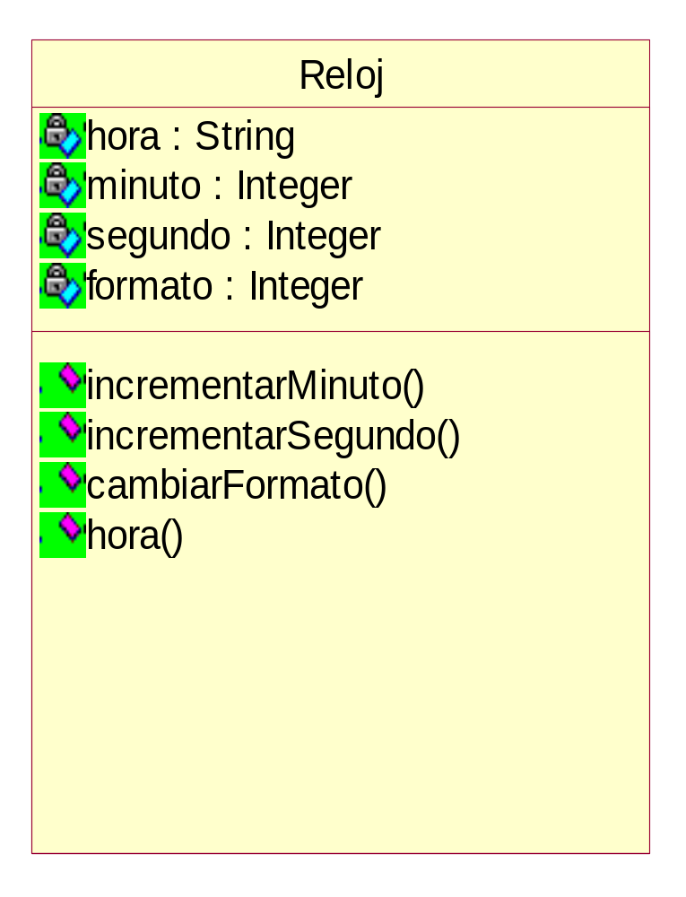
REPRESENTACION DE LA CLASE EN UML
Nombre de la clase
Atributos
Operaciones
UPC - EPE - POO

Slide 26
UNIDAD 2: Relaciones entre Clases
AGENDA
RELACIONES ENTRE CLASES

Slide 27
RELACIONES ENTRE CLASES
RELACIONES
Una relación es una conexión semántica entre elementos de un modelo.
Hay varios tipos de relaciones: asociación, generalización, composición, agregación, etc.
Dependiendo de que modelo se está tratando, la relación será entre objetos de una o mas clases o entre elementos de distinto nivel de abstracción.
UPC - EPE - POO

Slide 28
RELACIONES ENTRE CLASES
Las relaciones más importantes entre clases que utilizaremos son
  asociaciones,
  agregaciones / composiciones, y
  generalización.
Las relaciones existentes entre las clases nos indican como se comunican sus objetos entre sí
UPC - EPE - POO

Slide 29
RELACIONES ENTRE CLASES
ASOCIACIONES
Una asociación es una conexión entre clases. Significa que los objetos de dos clases tendrán un vínculo bidireccional en común, el cual puede interpretarse como “para cada X existe un Y”.
Se representa por medio de una línea continua entre dos clases.
UPC - EPE - POO

Slide 30

RELACIONES ENTRE CLASES
ASOCIACIONES
Aquí, cada programador utiliza una computadora, y cada computadora es utilizada por un solo programador (es decir, un objeto Programador está asociado sólo a un objeto Computadora ).
UPC - EPE - POO

Slide 31
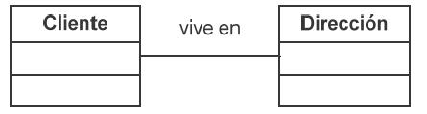
RELACIONES ENTRE CLASES
ASOCIACIONES
Aquí, cada cliente vive en una dirección y dirección es utilizada por un solo cliente (es decir, un objeto Cliente está asociado sólo a un objeto Dirección ).
La asociación es una abstracción de la relación existente en los enlaces entre los objetos
UPC - EPE - POO

Slide 32

RELACIONES ENTRE CLASES
MULTIPLICIDAD
Se utiliza multiplicidad cuando no necesariamente los vínculos entre objetos son de uno a uno. Se especifica en cada extremo del vínculo, a través de un rango, cuántos objetos pueden estar vinculados.
  Este diagrama indica que cada programador tendrá varias computadoras (posiblemente ninguna), y que cada computadora será usada por al menos un programador.
UPC - EPE - POO

Slide 33

RELACIONES ENTRE CLASES
MULTIPLICIDAD
Cada asociación tiene dos multiplicidades. Una para cada extremo de la relación.
Para especificar la multiplicidad de una asociación hay que indicar la multiplicidad mínima y la multiplicidad máxima (mínima…máxima)
Cuando no se especifica ningún rango, se asume el valor uno (1) por defecto. Puede agregarse una flecha a la línea, indicando la dirección del vínculo:
De esta manera, la clase A puede utilizar las operaciones de la clase B, pero no al revés.
UPC - EPE - POO

Slide 34
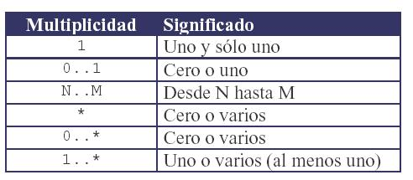
RELACIONES ENTRE CLASES
RANGOS DE MULTIPLICIDAD
Cuando la multiplicidad mínima es 0, la relación es opcional.
Una multiplicidad mínima mayor o igual 1 establece una relación obligatoria
UPC - EPE - POO

Slide 35
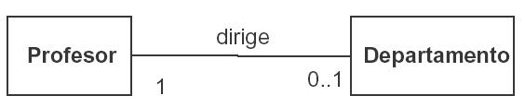
RELACIONES ENTRE CLASES
RANGOS DE MULTIPLICIDAD
* Ejemplos 1
Todo departamento tiene un director
Un profesor puede dirigir un departamento
UPC - EPE - POO

Slide 36

RELACIONES ENTRE CLASES
RANGOS DE MULTIPLICIDAD
* Ejemplos 2
Todo profesor pertenece a un departamento.
A un departamento pueden pertenecer varios profesores.
UPC - EPE - POO

Slide 37
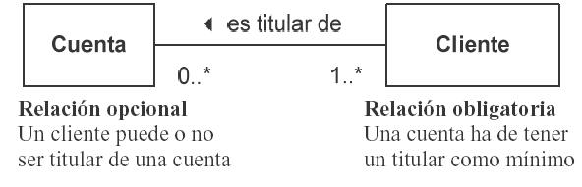
RELACIONES ENTRE CLASES
RANGOS DE MULTIPLICIDAD
* Ejemplos 3
UPC - EPE - POO

Slide 38
RELACIONES ENTRE CLASES
AGREGACIONES / COMPOSICIONES
Son relaciones que definen una relación o asociación PARTE – TOTAL
Si la relación es fuerte, tal que objetos de la clase PARTE son dependiente de la existencia de la clase TOTAL entonces la relación es composición.
  La clase TOTAL, tiene la responsabilidad de la creación y destrucción de objetos de sus componentes
Al contrario, si la existencia de objetos de la clase PARTE es independiente de la existencia de objetos de la clase TOTAL, entonces la relación es agregación.
UPC - EPE - POO

Slide 39
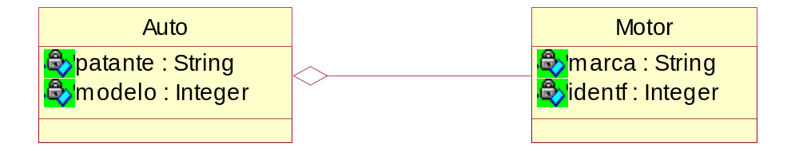
RELACIONES ENTRE CLASES
AGREGACIONES
Agregación es un caso especial de asociación. Indica que una o más clases (clases componentes) forman parte de otra clase (clase agregada).
Se denota con un rombo en uno de los extremos del vínculo, aquél que corresponde a la clase agregada.
Puede interpretarse como “posee (o contiene) un”.
Este diagrama indica que todo auto posee un motor, de una marca particular, y con su correspondiente número de identificación.
Clase Agregada
UPC - EPE - POO

Slide 40
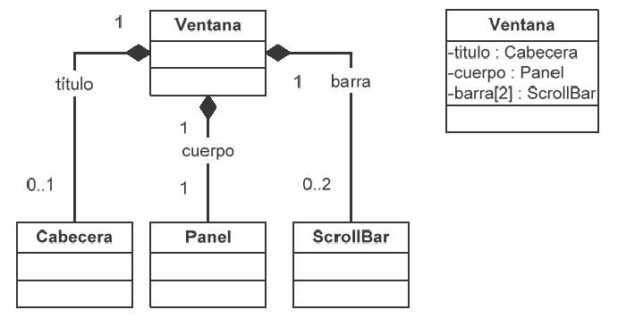
RELACIONES ENTRE CLASES
Composición: las partes solo existen asociadas al compuesto (solo se accede a ellas a través del compuesto).
Clase Compuesta
UPC - EPE - POO

Slide 41
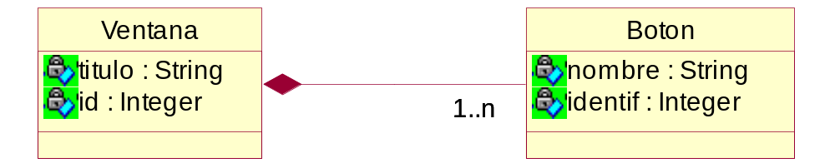
RELACIONES ENTRE CLASES
COMPOSICION CON MULTIPLICIDAD
En la composición o agregación, la multiplicidad de la clase agregada/compuesta debe ser cero o uno (0..1), pero en las clases que conforman las partes puede ser un rango cualquiera.
Aquí, el diagrama indica que una ventana de Windows puede contener uno o más botones.
Clase Compuesta
UPC - EPE - POO

Slide 42
RELACIONES ENTRE CLASES
GENERALIZACION
Si se tiene una relación en la que un objeto posee atributos y operaciones similares a otro, entonces son objetos de la misma clase, pero si uno de los objetos “posee” atributos y/o operaciones “extras” o de diferente comportamiento, se tiene una relación de generalización.
Persona
Nombres Apellidos
Cliente
Código Dirección
Empresa
Razón Social RUC
UPC - EPE - POO

Slide 43
RELACIONES ENTRE CLASES
GENERALIZACION
La clase con mayor refinamiento es llamada “clase de especialización o subclase” la otra, la de menor refinamiento es llamada “clase de generalización o superclase”
Subclases
Superclase
Persona
Nombres Apellidos
Cliente
Código Dirección
Empresa
Razón Social RUC
UPC - EPE - POO

Slide 44
RELACIONES ENTRE CLASES
GENERALIZACION
HERENCIA: concepto derivado de la generalización, indica que la subclase “hereda” (posee o puede acceder) los atributos, operaciones y relaciones de la superclase.
Persona
Nombres Apellidos
Cliente
Código Dirección
Empresa
Razón Social RUC
UPC - EPE - POO

Slide 45
RELACIONES ENTRE CLASES
GENERALIZACION
La generalización es la relación entre una clase más general y un clase más específica.
La clase más especifica (denominada subclase) es consistente con la clase más general (denominada superclase), y contiene información adicional.
La generalización permite la especialización de las clases.
Se denota con un triángulo en el extremo del vínculo correspondiente al elemento más general. La relación puede interpretarse informalmente como “es un”.
UPC - EPE - POO

Slide 46

RELACIONES ENTRE CLASES
GENERALIZACION
El diagrama indica que un taxi es una clase particular de autos, con una patente (placa) extra y un código utilizado por la empresa. Son heredados de la clase Auto todos los demás atributos, como la patente oficial, el modelo, el motor, etc.
UPC - EPE - POO

Slide 47
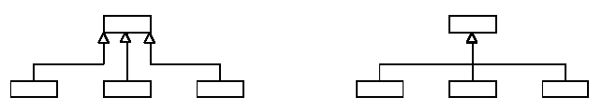
RELACIONES ENTRE CLASES
GENERALIZACION
Cuando una clase posee más de una subclase, pueden organizarse en forma de árbol de la siguiente manera:
UPC - EPE - POO

Slide 48
RELACIONES ENTRE CLASES
JERARQUIA DE CLASES
El comportamiento de una categoría más general es aplicable a una categoría particular.
Las subclases heredan características de las clases de las que se derivan y añaden características específicas que las diferencian
Las clases se organizan en una estructura jerárquica formando una taxonomía.
UPC - EPE - POO

Slide 49
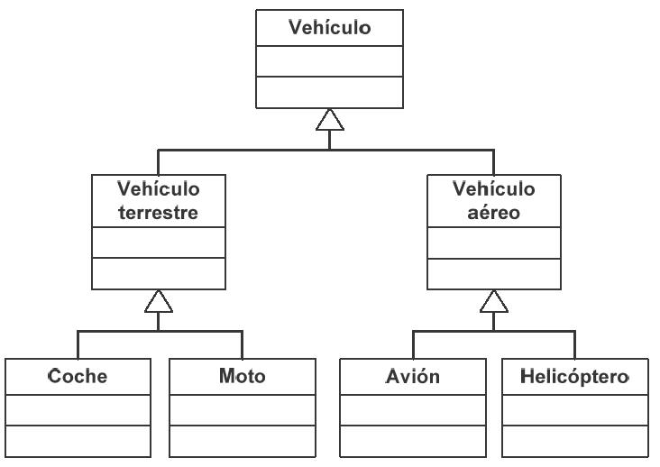
RELACIONES ENTRE CLASES
JERARQUIA DE CLASES
UPC - EPE - POO

